Slide 1
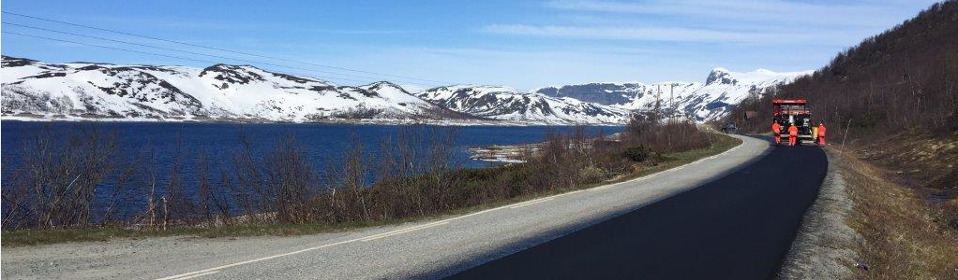
Stein i Vei 2020
Arne Aakre

Slide 2





En bransje- og arbeidsgiverforening

Slide 3
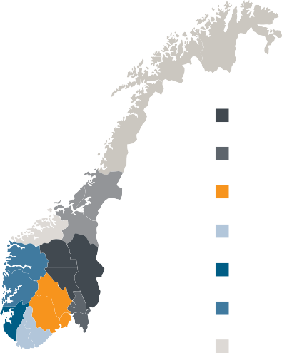
En bransjeforening for entreprenører
250
medlemmer
26 000
ansatte
110 mrd.
i omsetning
10
Lokalavdelinger
Innlandet
Oslo, Akershus og Østfold
Vestfold Telemark, Buskerud
Agder
Rogaland
Vestenfjelske (Vestlandet)
Møre og Romsdal
Trøndelag
Hålogaland (Nordland, Troms og Finnmark)
Norsk Bransjeforening for Undervannsentreprenører
Notes:
Vi er en bransjeforeningen for entreprenører.
231 – (234) medlemsbedrifter – utgjør over 450 bedriftsenheter
Vi er lokalt forankret, 10 lokalavdelinger, inkludert NBU – nærhet til markedet, bedriftene og kundene.

Slide 4
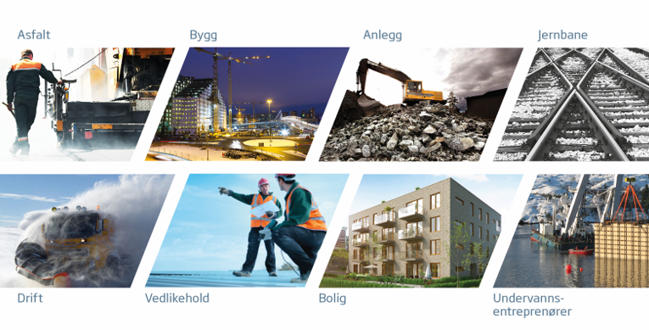
Medlemmenes forretningsområder
Notes:
Alle typer entreprenører og EBA er organisert slik medlemsbedriftene har ønsket – spisset mot forretningsområdene.
For jerb ent
DOV ent
Bygg ent
Anleggs ent
Store mellomstore og litt mindre☺

Slide 5










Asfalt
EBA representerer
95% av bransjen
EBA representerer
følgende firmaer:
95%

Slide 6
Volumrisiko
Asfaltproduksjon i Norge

Slide 7
Asfaltproduksjon 2010-2019

Slide 8
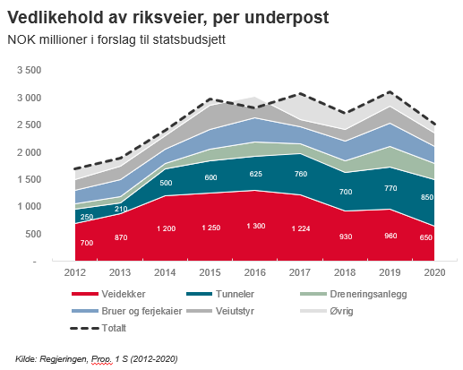
Vedlikehold av riksveier

Slide 9
Volumrisiko
Faste kostnader
Opsjoner

Slide 10
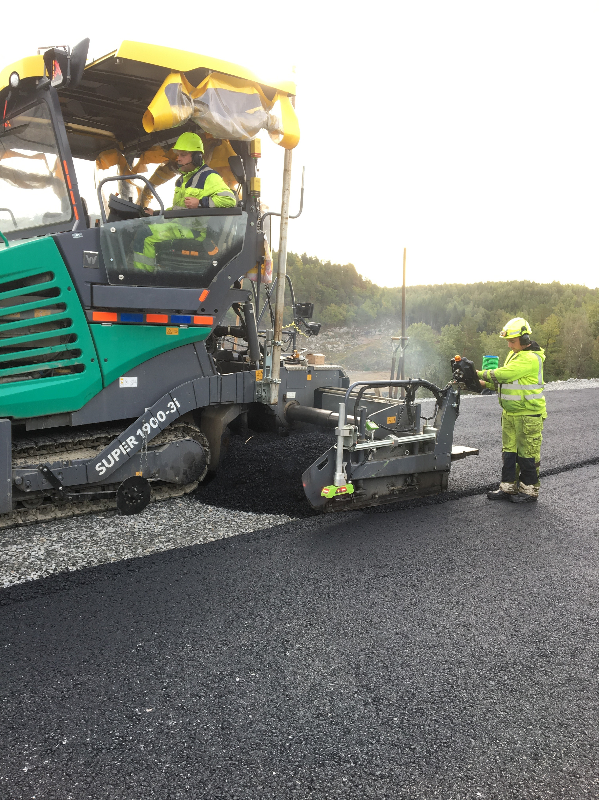
Kvalitetsrisiko
Reseptutvikling
Produksjonsdata
Råvareproduksjon - transport
Produksjon
Transport, utlegging og komprimering
Vær

Slide 11
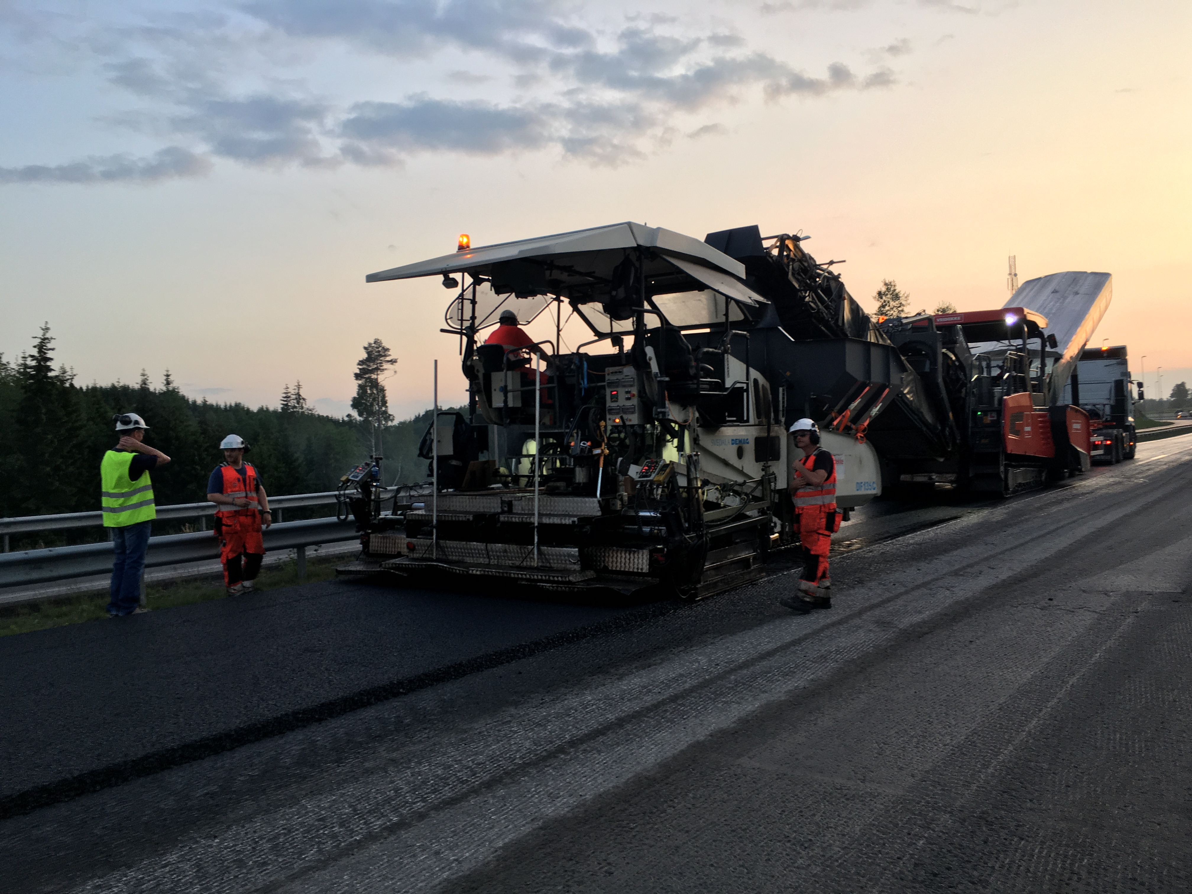
Rekruttering - kompetanse
Lærlingekrav
Ett års kontrakter
  Tildeling feb/mars, oppstart 1. mai
Kort horisont
Kvalitet og økonomi

Slide 12

Tidsrisiko
Kort tid for planlegging
Sesong
Kapasitet
Prioritering

Slide 13

Kvalifikasjon - tildelingskriterier
Laveste pris
Levetid
Vekting på klima
LTA
Produksjonsdata

Slide 14
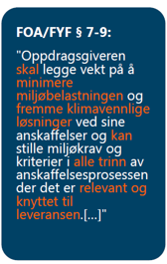
Tildelingskriterier kan ikke være valgfag
Tildelingskriterier skal (ikke kan) brukes i offentlige anskaffelser.
Miljø kan måles og reduseres men BH må bli pålagt å etterspørre for å nå klimamålene
Levetid kan økes og dermed redusere klimautslipp om funksjon legges til grunn
Forslag til Funksjonskrav

Slide 15
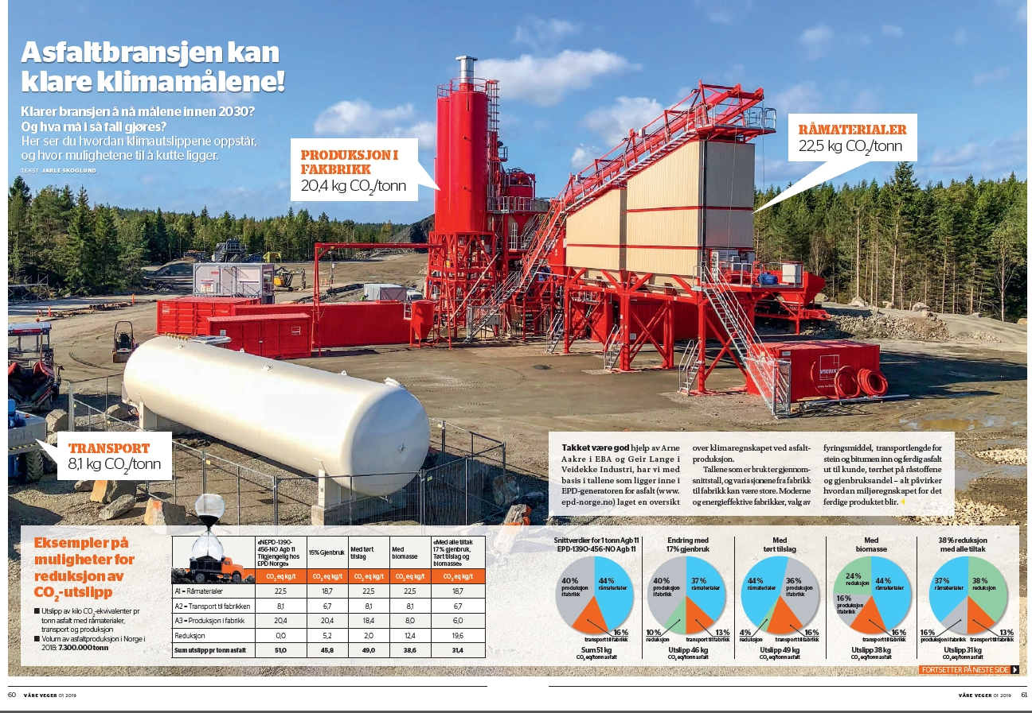

Bransje snitt 17,2 kg CO₂/tonn fra asfalt

Slide 16
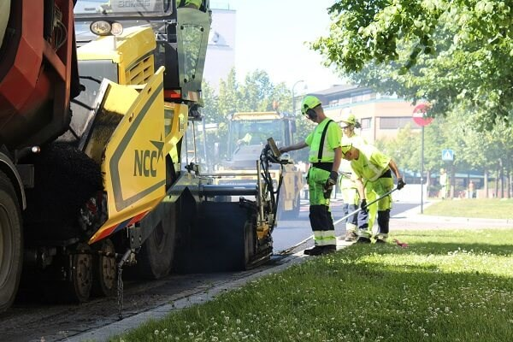
Sikkerhet - helse - HMS
Konkurreres på sikkerhet
Trafikkavvikling som regningsarbeid
Sikkerhet er felles ansvar

Slide 17
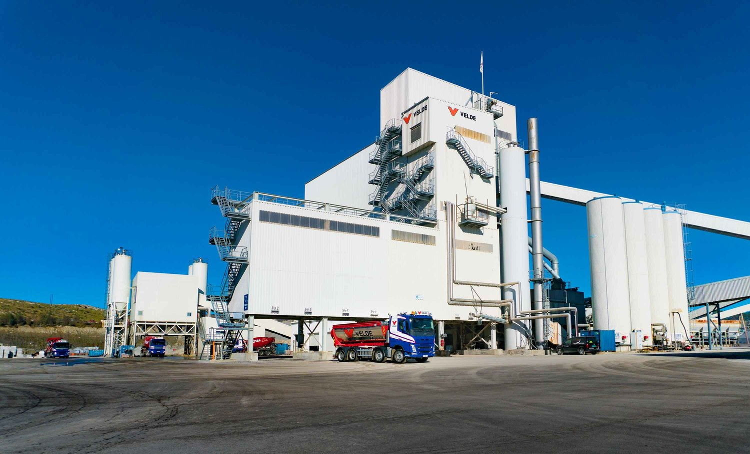
Kontraktslengde
Mobile fabrikker
Andre bransjer

Slide 18
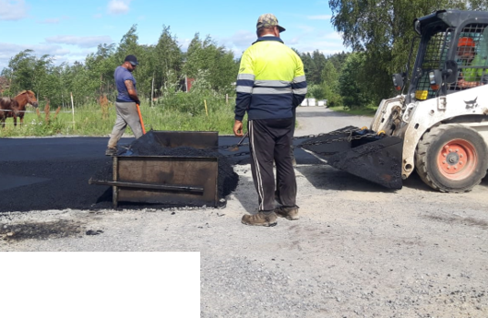
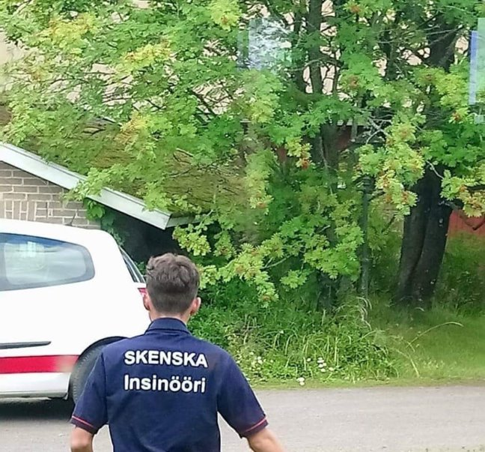
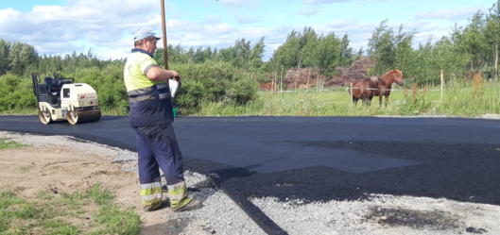
Seriøsitet

Slide 19


Takk for oppmerksomheten

